Slide 1


Slide 2


Slide 3


20 years history
of JPSTSS
Dedicated to all participants and JPSTSS members in past and at present
Dedicated to all participants and JPSTSS members in past and at present
Kiyoshi Kumano,M.D.

Slide 4
1986 in Paris

Slide 5
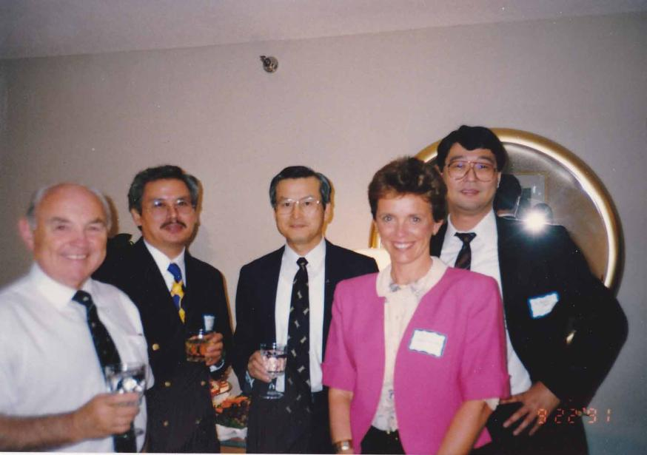
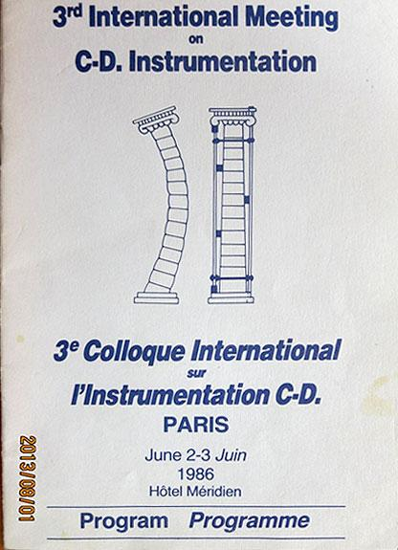

1986 in Paris
We attended at 3rd GICD and met Dr.Cotrel and Dubousset.
Hands-on session in Paris

Slide 6
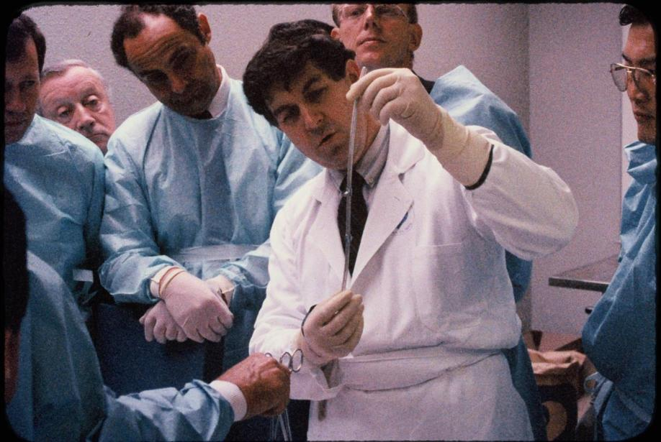
1986 in Paris

Slide 7
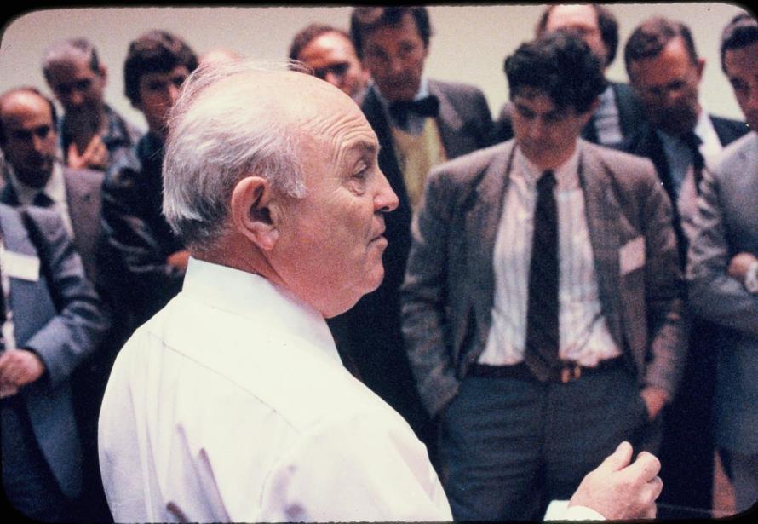
1986 in Paris

Slide 8
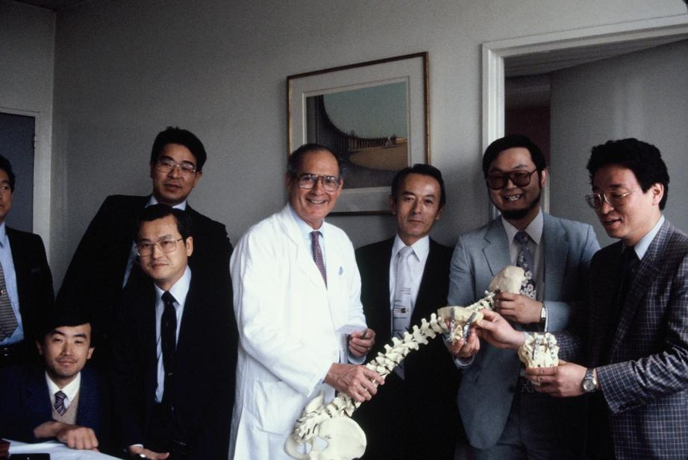
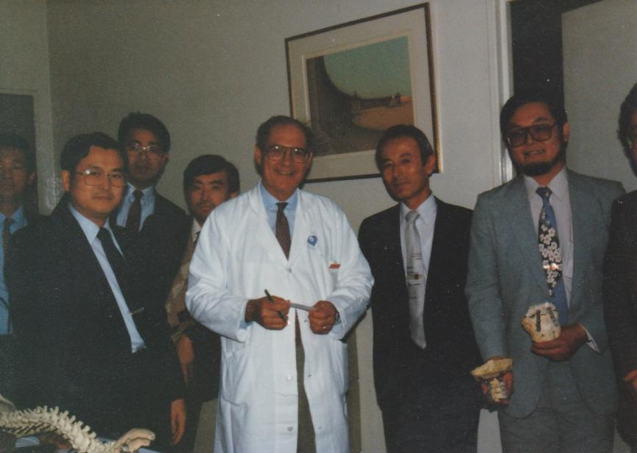
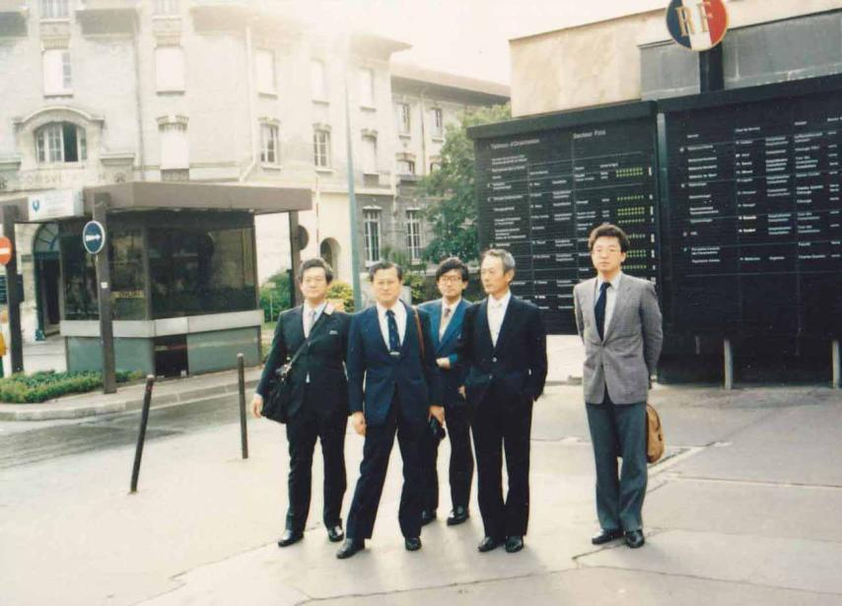
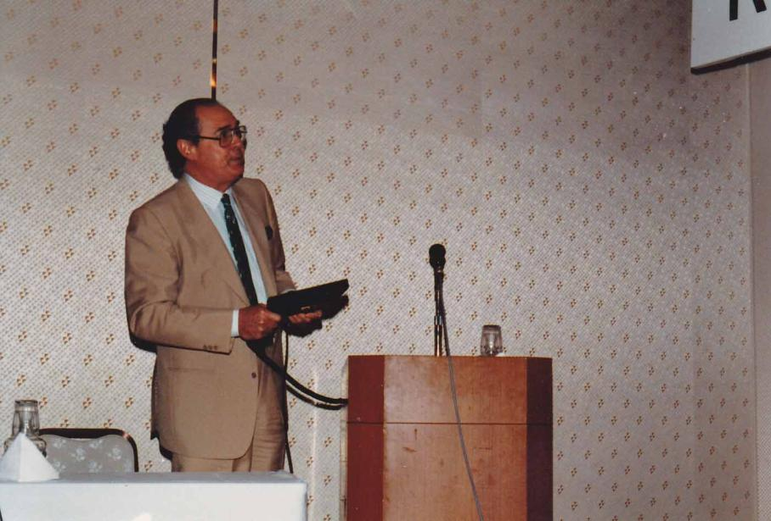
1986 in Paris
We visited Dr.Roi-Camille in his hospital

Slide 9
We started to attend
GICD meeting every year
and learn about CD instrumentation

Slide 10
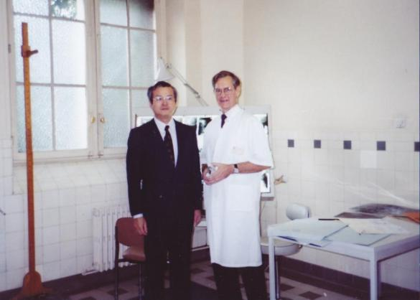


Slide 11
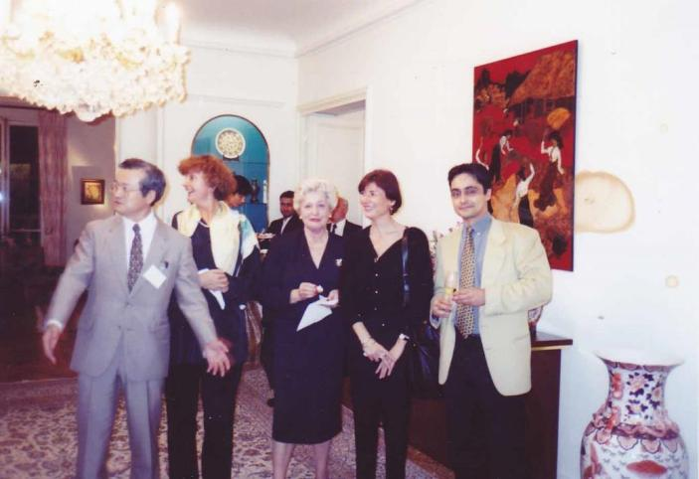
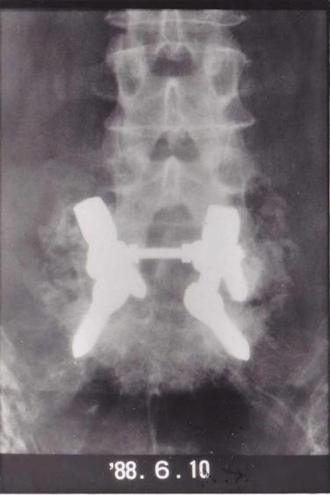

Slide 12
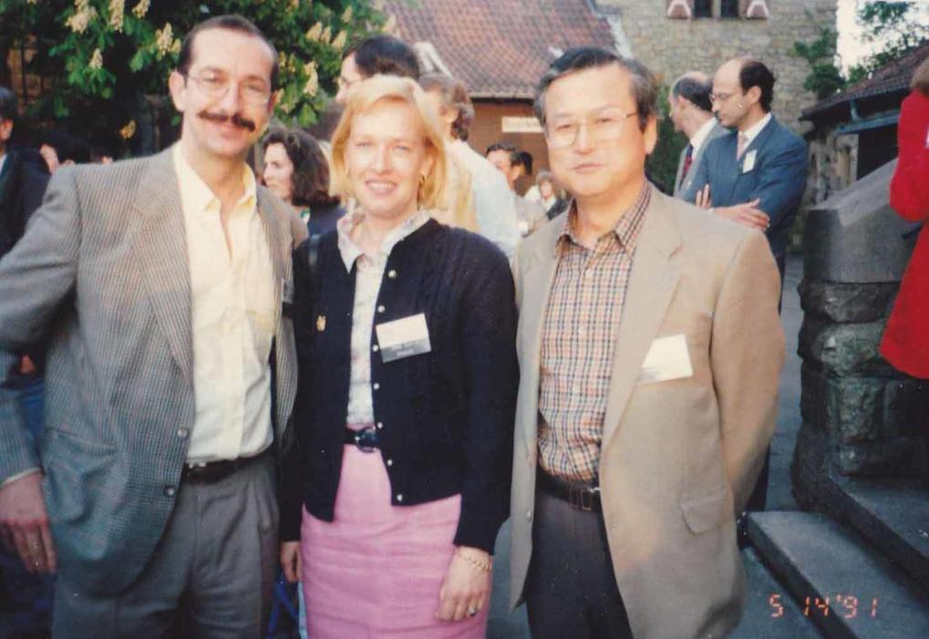

Slide 13
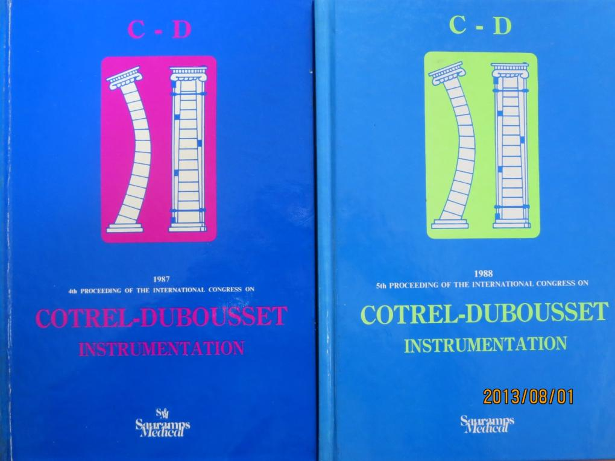

Slide 14
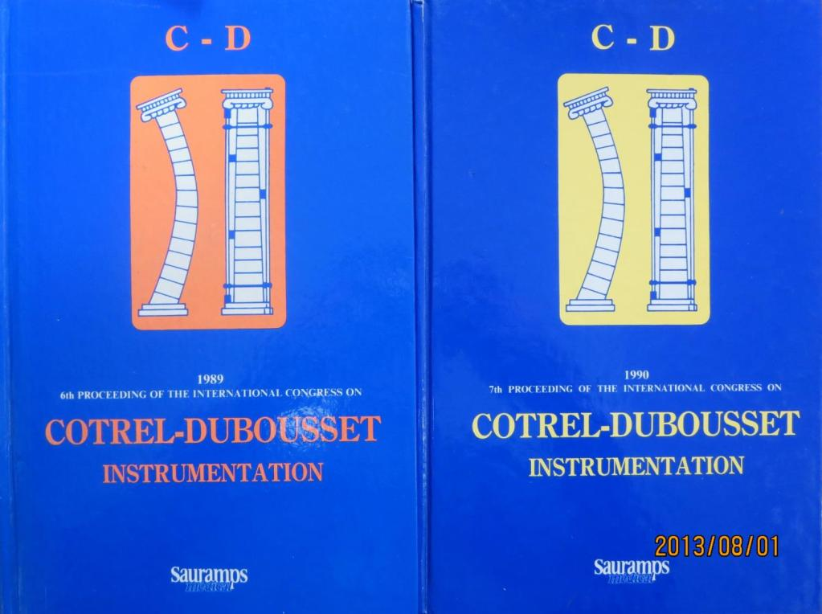

Slide 15
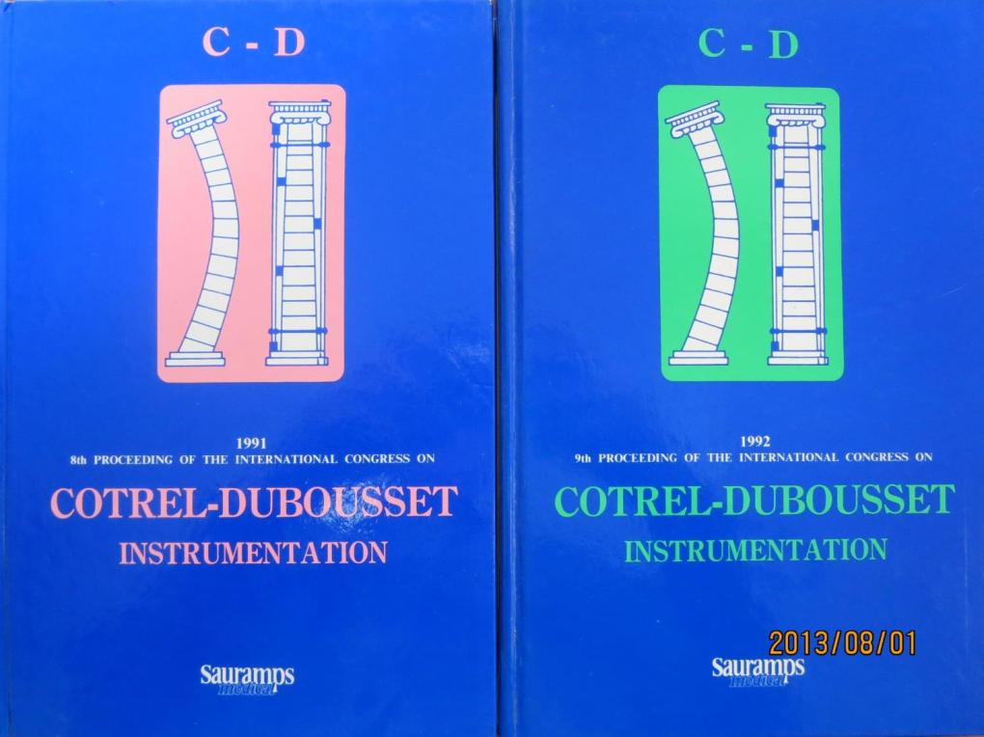

Slide 16
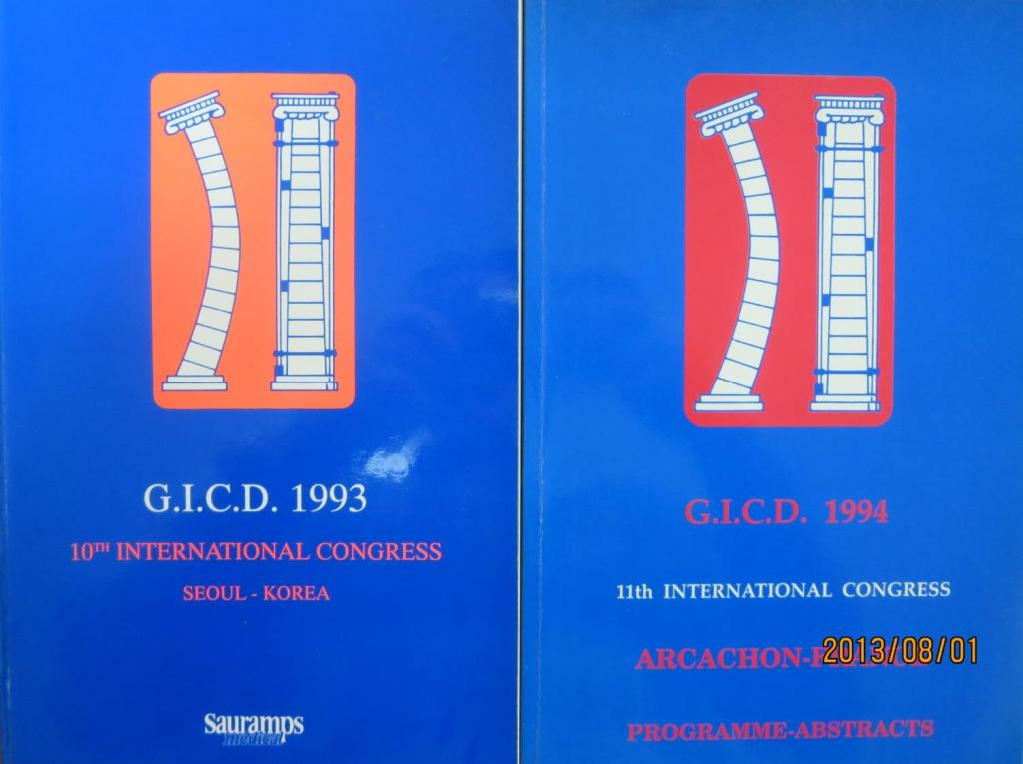

Slide 17
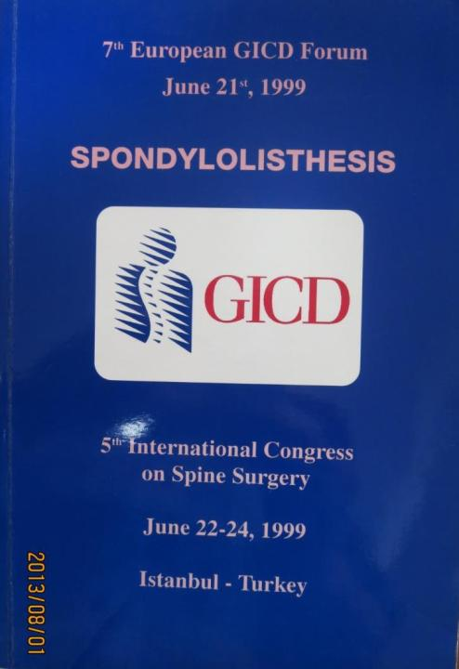
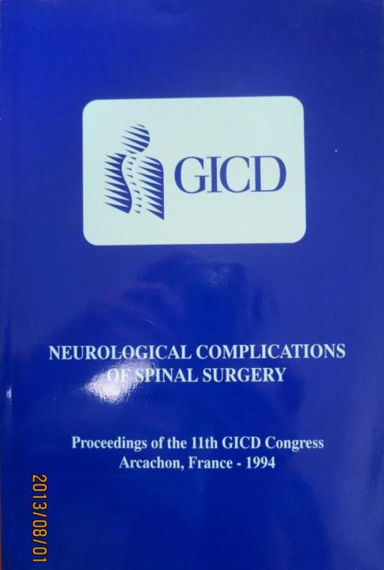

Slide 18
We started to have
lectures and hands on
course in Tokyo

Slide 19
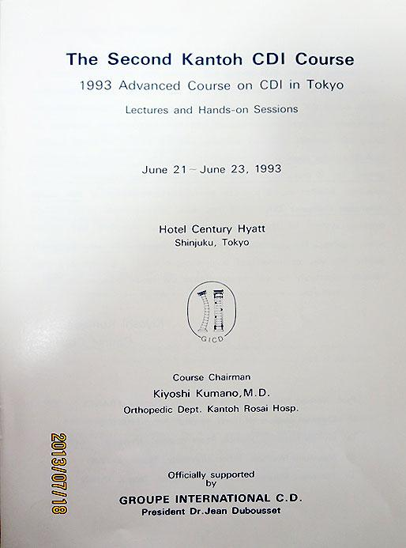

Slide 20
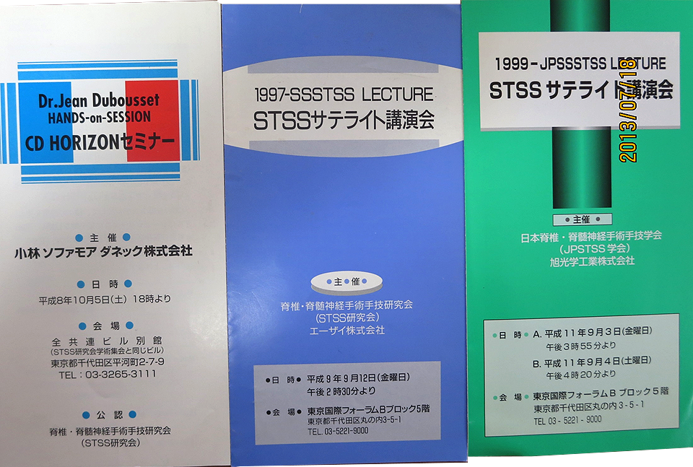

Slide 21
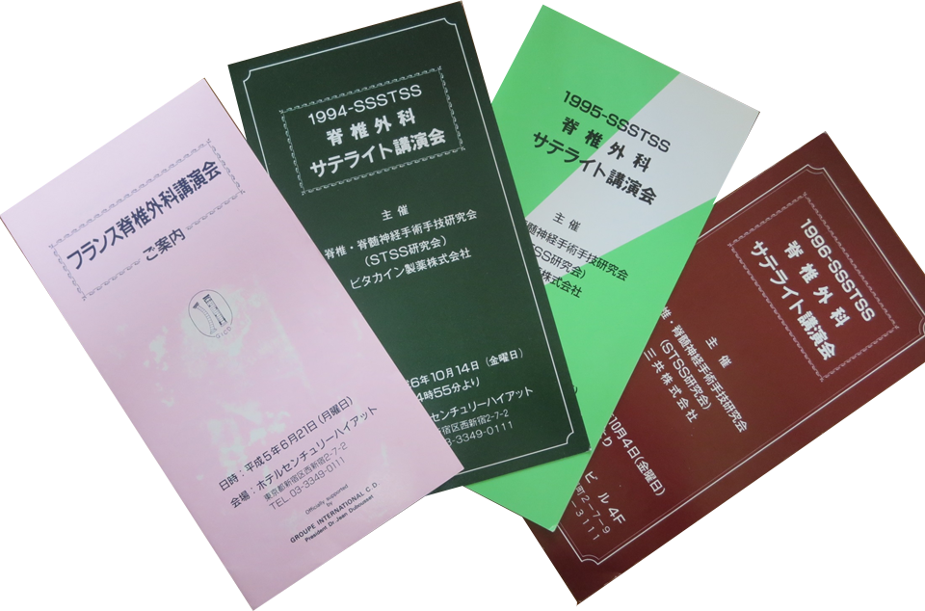

Slide 22
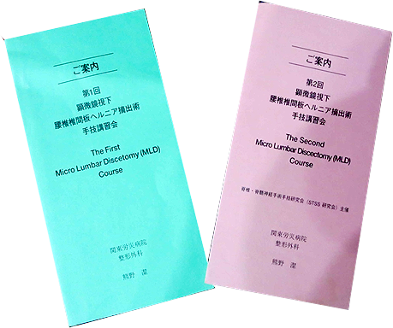

Slide 23
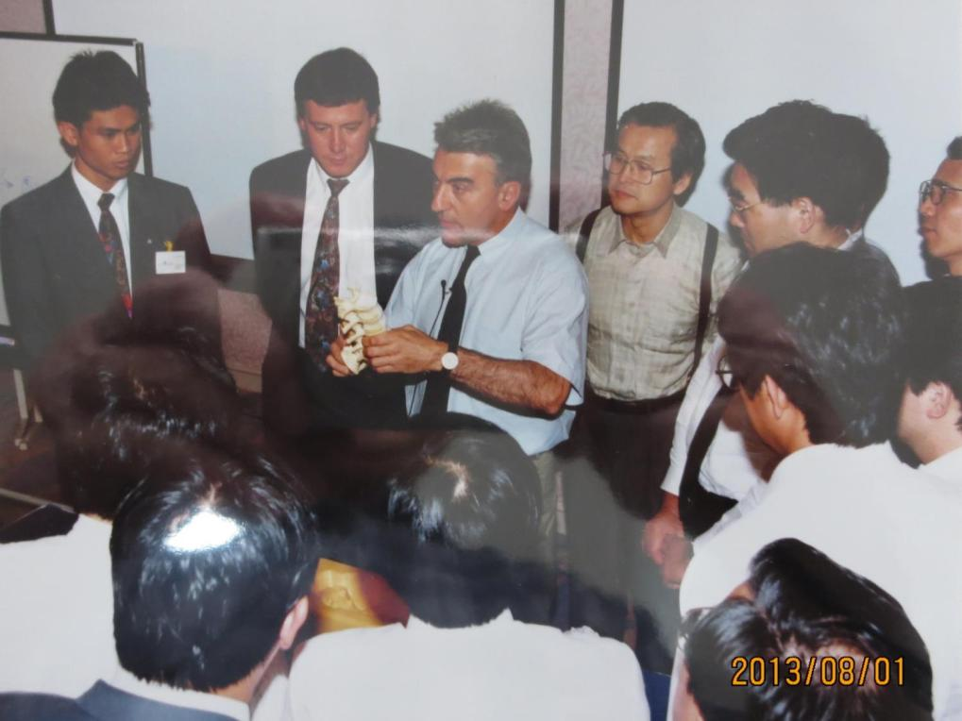

Slide 24
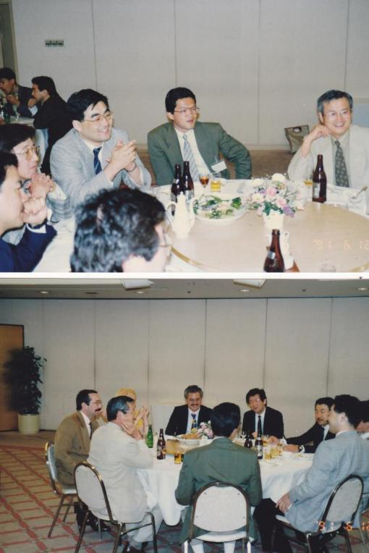
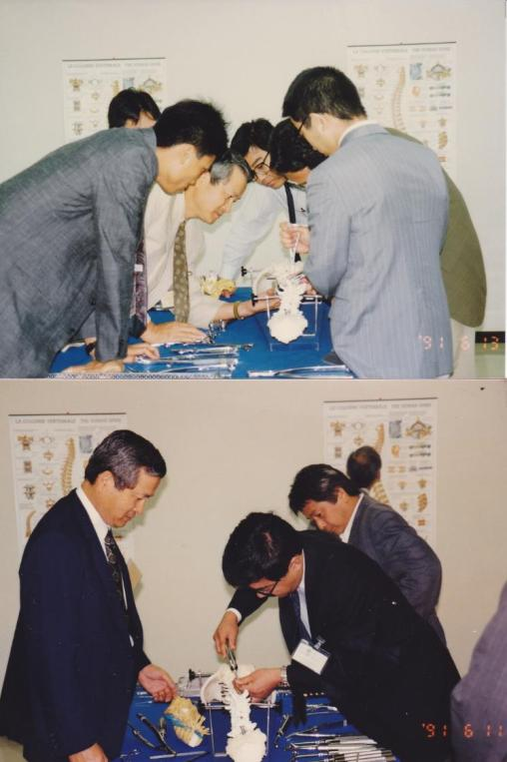

Slide 25
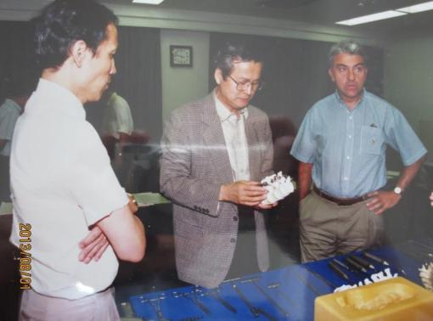
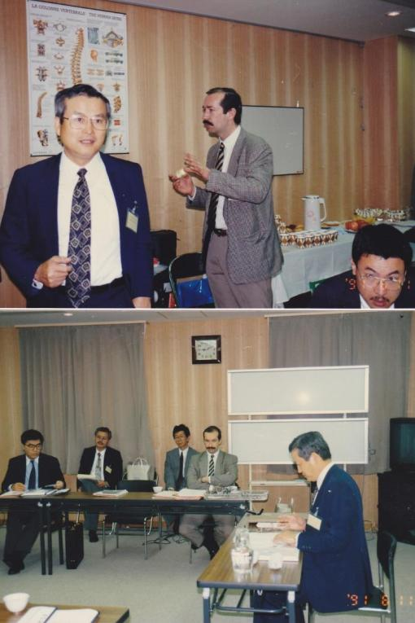
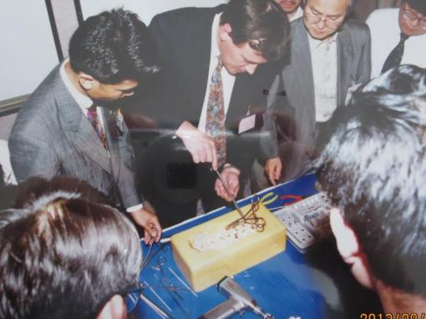

Slide 26
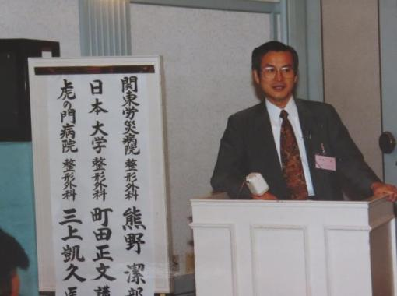
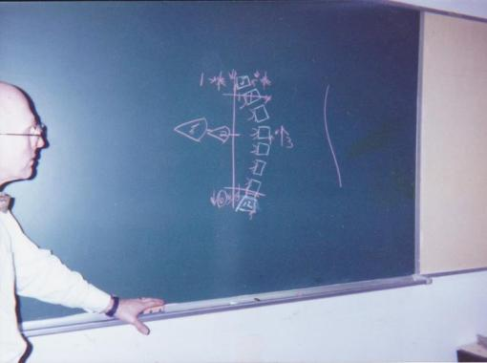
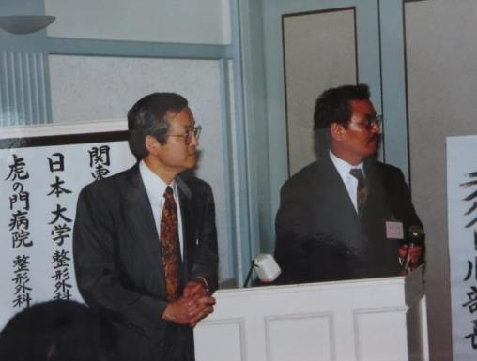
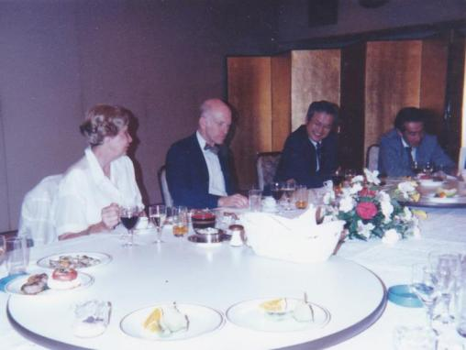

Slide 27
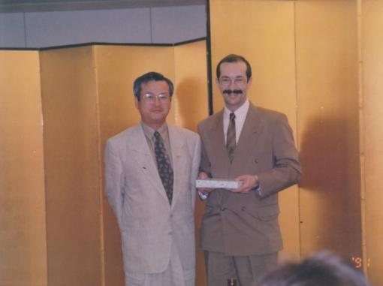
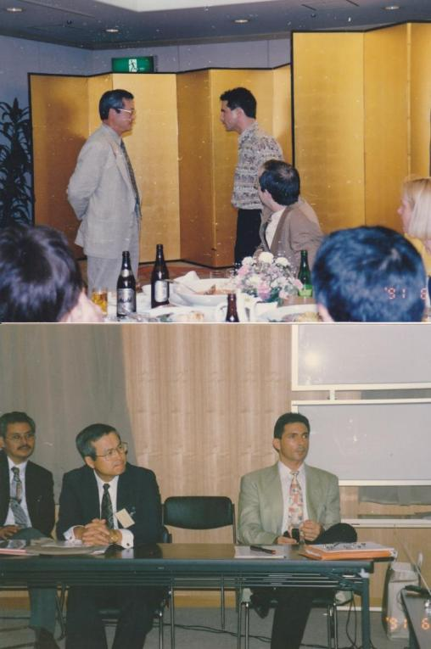
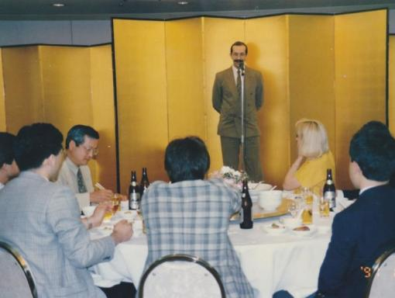

Slide 28
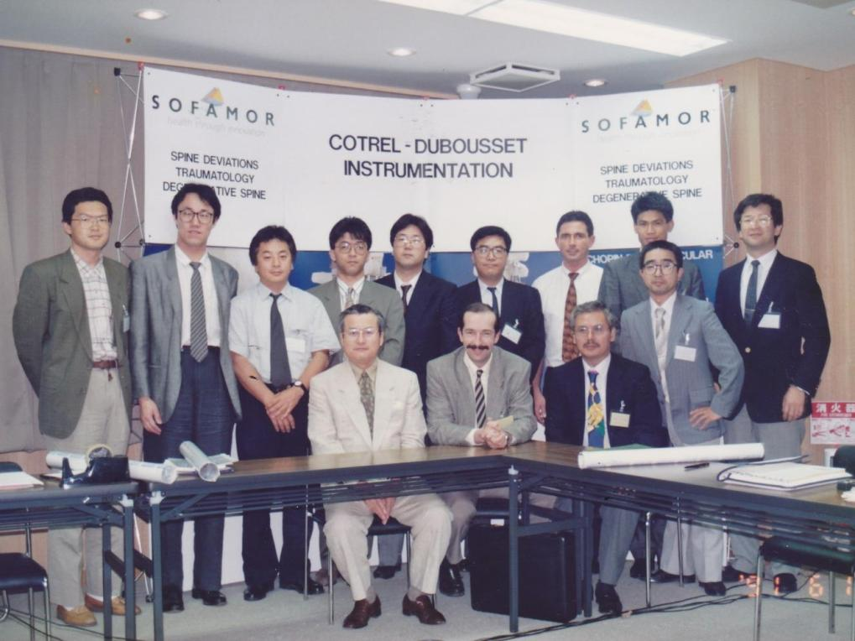

Slide 29
1994
The 1st JPSTSS meeting
in Tokyo

Slide 30
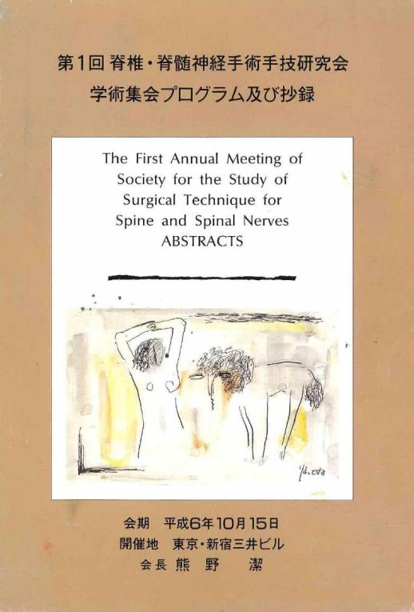
1994

Slide 31

1994

Slide 32
Founders
1994
Dr. Kiyoshi Kumano Ortho. Kawasaki
Dr. Masafumi Machida Ortho. Tokyo
Dr. Yoshihisa Mikami Ortho. Tokyo
Dr. Shigeo Sano Ortho. Tokyo
Dr. Hideo Watanabe Ortho. Osaka
Dr. Hiroyoshi Miyashita Ortho. Yugawara
Dr. Shigeru Hirabayashi Ortho. Kawasaki
Dr. Eiji Utsumi Ortho. Kawasaki

Slide 33
JPSTSS Office
1994
1994~2003
Orthopedic Dept. Kanto Rosai Hospital, Kawasaki,Kanagawa
Secretary: Mrs. Noriko Harada, Mrs. Harumi Ninagawa
2003~2013
Kosugi 1-526-8-105, Nakahara,Kawasaki
Secretary: Mrs.Kazuko Kawarama, Mrs.Noriko Sawano
2013~
Minamiaoyama 2-22-14-1206,Minatoku,Tokyo
Secretary: Mrs.Kazuko Kawarama, Mrs.Ryoko Ishimaru

Slide 34
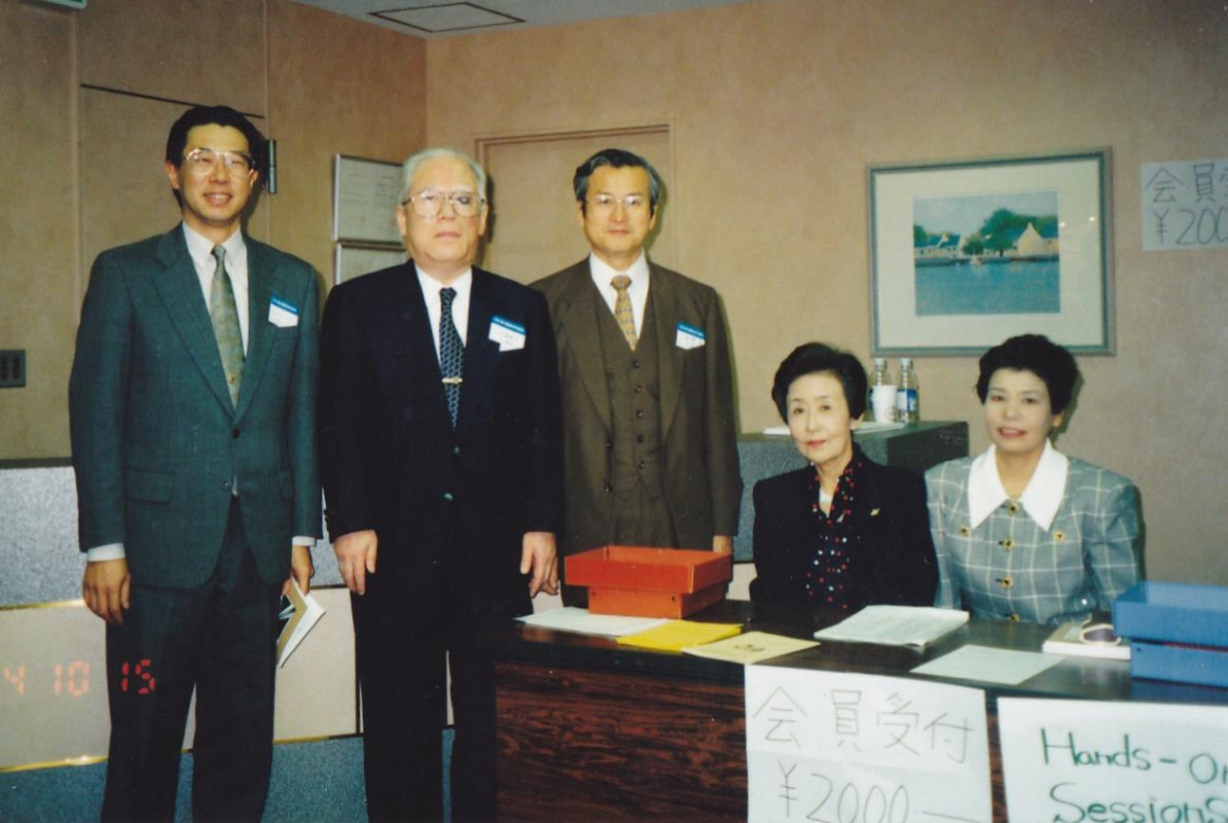
1994 Early office members

Slide 35
1st JPSTSS meeting
1994
One day course
31 papers
Main theme : Surgical management of DLS Invited lecturers from abroad
Dr.Daniel Chopin, France
Dr.James W.Ogilivie, USA
Dr.Abraham Rogozinski, USA
Hands-on session
CCD Dr.Daniel Chopin
TSRH Dr.James W.Ogilivie
Rogozinski Dr.Abraham Rogozinski
Supported companies
21 companies

Slide 36
33 presentors
1994
Taiwan
Med.Engineer
France
US
Neuro.
Ortho.

Slide 37
JPSTSS Principles
1994
Motivated participation of individual members.
Globalization in international scientific community
Interdisciplinary meeting of orthopedic surgery and neurosurgery

Slide 38

1995

Slide 39

1996

Slide 40
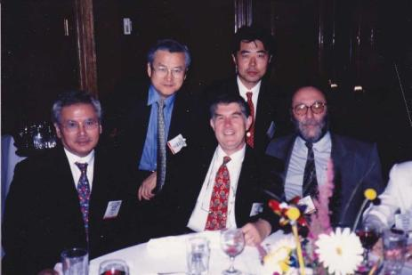
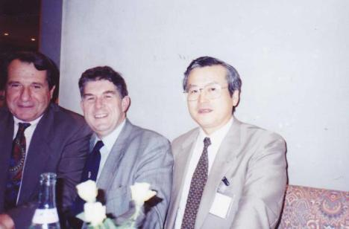
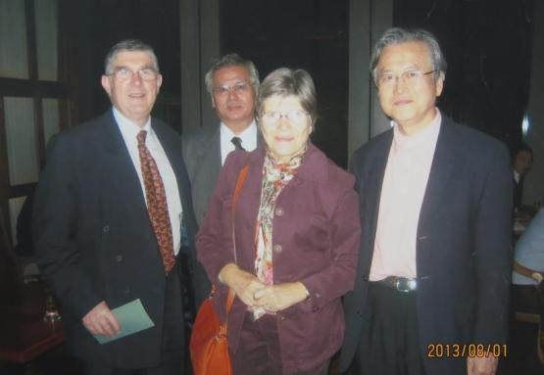
1996

Slide 41
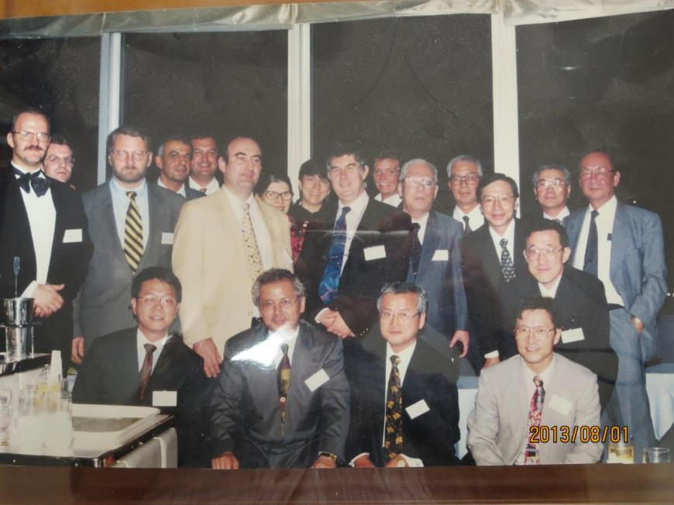
1996

Slide 42

1997

Slide 43

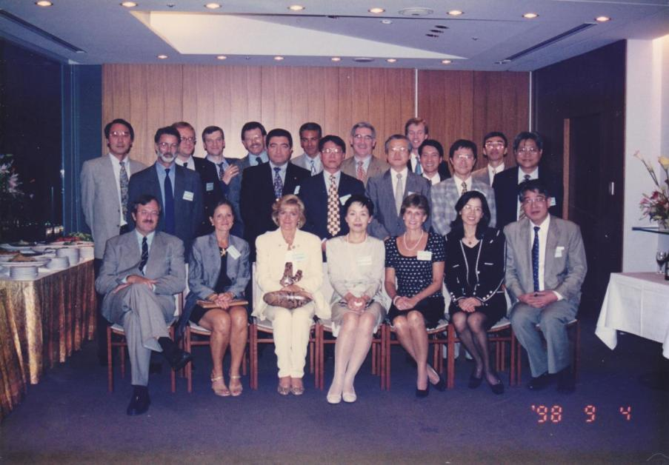
1998

Slide 44
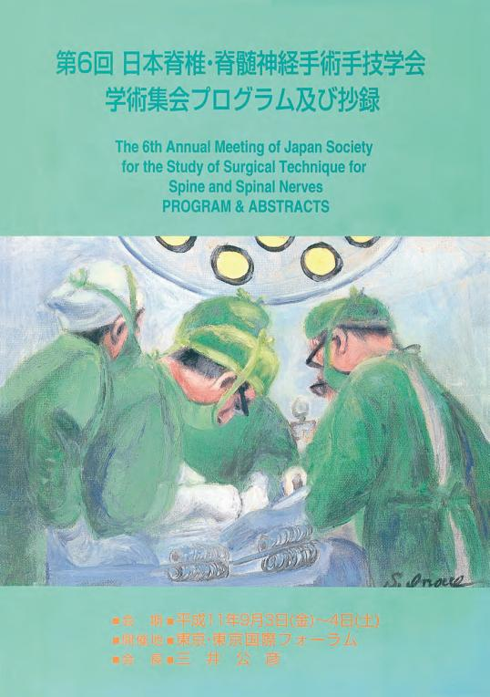
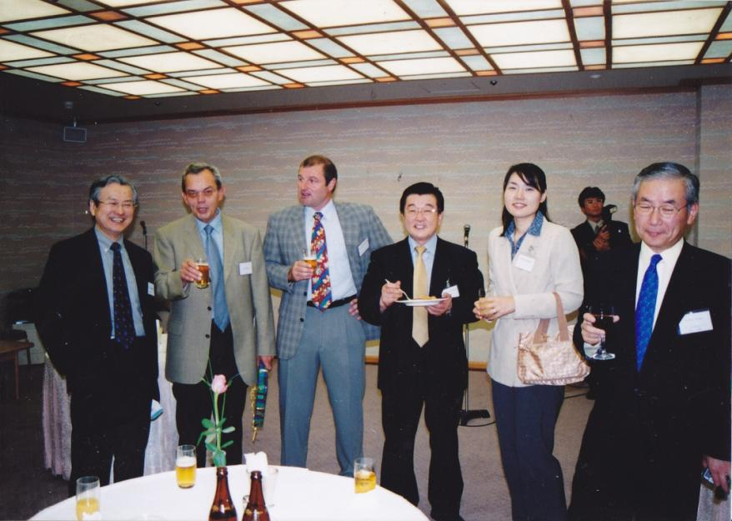
1999

Slide 45

2000

Slide 46

2000

Slide 47
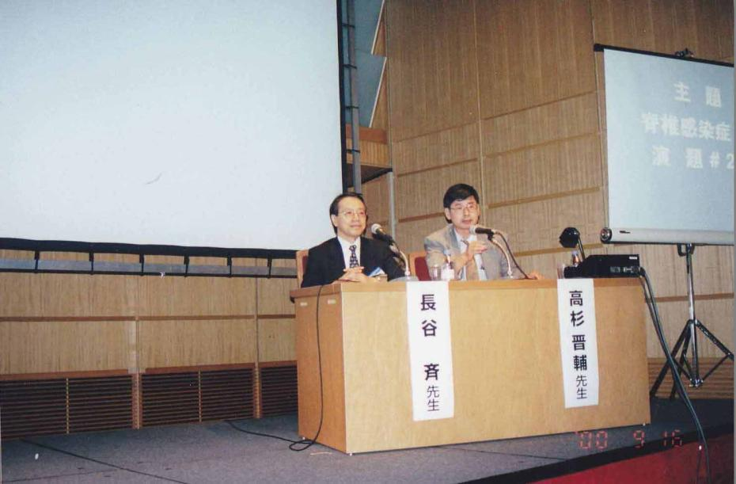
2000

Slide 48
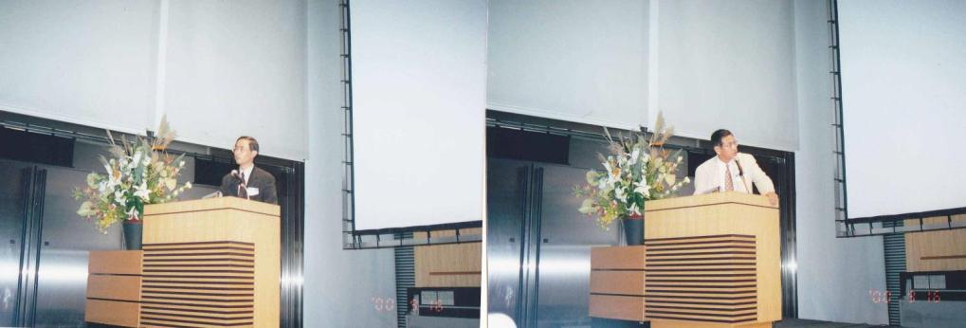
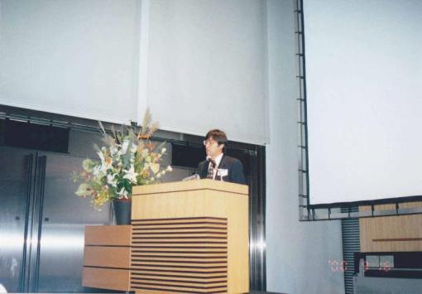
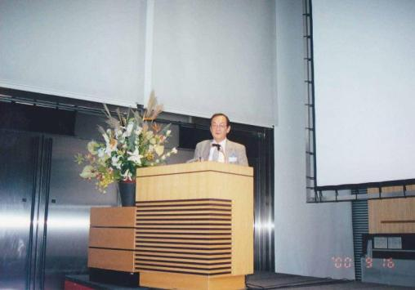
2000

Slide 49
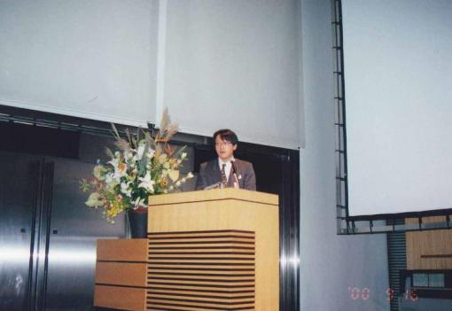



2000

Slide 50




2000

Slide 51



2000

Slide 52




2000

Slide 53



2000

Slide 54


2001
9.11Terror
Three out of 11 foreign speakers could not come but the rest covered Three.

Slide 55




2001

Slide 56




2001

Slide 57




2001

Slide 58








2001

Slide 59








2001

Slide 60






2001

Slide 61

2002

Slide 62

2003

Slide 63

2003
The 10th president, Dr.Hiroshi Takahashi
Passed out on 19 Dec. 2009.
Condolence note in JPSTSS website.

Slide 64
2003
10th Anniversary
Party

Slide 65


Slide 66









2003 10th Anniversary Party

Slide 67









2003 10th Anniversary Party

Slide 68









2003 10th Anniversary Party

Slide 69

2004

Slide 70

2004

Slide 71

2005

Slide 72

2005

Slide 73

2006

Slide 74

2006

Slide 75

2007

Slide 76

2007

Slide 77

2008

Slide 78
2008年
招待講演 1
Wolff M.Kirsch.MD
座 長：田淵 和雄

Slide 79

2008 招待講演 1

Slide 80

2008 招待講演 1

Slide 81

2008 招待講演 1

Slide 82
2008年
招待講演 2
In Sub Choi.MD
座 長：清水 克時

Slide 83

2008 招待講演 2

Slide 84

2008 招待講演 2

Slide 85

2008 招待講演 2

Slide 86
2008年
受賞講演
Samo Karl Fokter.MD
座 長：寶子丸 稔

Slide 87

2008 受賞講演

Slide 88

2008 受賞講演

Slide 89

2008 受賞講演

Slide 90

2008 受賞講演

Slide 91
2008年
Spine Leader’s Lecture B
Ⅵ-Ⅷ

Slide 92

2008 Spine Leader’s Lecture B

Slide 93

2008 Spine Leader’s Lecture B

Slide 94

2008 Spine Leader’s Lecture B

Slide 95

2008 Spine Leader’s Lecture B

Slide 96
2008年
主題 3-1
座長：河原 範夫
山崎 隆志

Slide 97

2008 主題 3-1

Slide 98

2008 主題 3-1

Slide 99

2008 主題 3-1

Slide 100

2008 主題 3-1

Slide 101

2008 主題 3-1

Slide 102

2008 主題 3-1

Slide 103

2008 主題 3-1

Slide 104

2008 主題 3-1

Slide 105

2008 主題 3-1

Slide 106
2008年
主題 4
座 長：平林 茂
今栄 信治
主題 1-1
座 長：齊藤 貴得
原 政人

Slide 107

2008 主題 4, 1-1

Slide 108

2008 主題 4, 1-1

Slide 109

2008 主題 4, 1-1

Slide 110

2008 主題 4, 1-1

Slide 111

2008 主題 4, 1-1

Slide 112

2008 主題 4, 1-1

Slide 113

2008 主題 4, 1-1

Slide 114

2008 主題 4, 1-1

Slide 115

2008 主題 4, 1-1

Slide 116

2008 主題 4, 1-1

Slide 117

2008 主題 4, 1-1

Slide 118

2008 主題 4, 1-1

Slide 119

2008 主題 4, 1-1

Slide 120

2008 主題 4, 1-1

Slide 121

2009

Slide 122
2009年
第16回JPSTSS学会
9月11日

Slide 123









2009 9月11日

Slide 124









2009 9月11日

Slide 125









2009 9月11日

Slide 126









2009 9月11日

Slide 127









2009 9月11日

Slide 128









2009 9月11日

Slide 129









2009 9月11日

Slide 130

2009 9月11日

Slide 131

2009 9月11日

Slide 132
2009年
第16回JPSTSS学会
9月12日

Slide 133









2009 9月12日

Slide 134









2009 9月12日

Slide 135









2009 9月12日

Slide 136









2009 9月12日

Slide 137









2009 9月12日

Slide 138









2009 9月12日

Slide 139

2009

Slide 140

2009

Slide 141

2009

Slide 142

2009

Slide 143

2010

Slide 144

2010

Slide 145









2010

Slide 146









2010

Slide 147









2010

Slide 148









2010

Slide 149









2010

Slide 150









2010

Slide 151









2010

Slide 152









2010

Slide 153









2010

Slide 154









2010

Slide 155






2010

Slide 156







2010

Slide 157





2010

Slide 158






2010

Slide 159









2010

Slide 160





2010

Slide 161







2010

Slide 162









2010

Slide 163






2010

Slide 164

2011

Slide 165

2011

Slide 166

2011

Slide 167

2011

Slide 168

2011

Slide 169







2011

Slide 170









2011

Slide 171










2011

Slide 172









2011

Slide 173







2011

Slide 174








2011

Slide 175

2011

Slide 176






2011

Slide 177








2011

Slide 178








2011

Slide 179









2011

Slide 180

2011

Slide 181

2011

Slide 182

2012

Slide 183

2012

Slide 184

2012

Slide 185

2012

Slide 186









2012

Slide 187






2012

Slide 188









2012

Slide 189









2012

Slide 190

2013

Slide 191

2013

Slide 192

2013
The First JPSTSS Cadaver Seminar
for
Posterior Spinal Osteotomy
Chulanlongkorn Univ.
Bangkok
30 Aug.~1 Sept. 2013

Slide 193

2013

Slide 194

2013

Slide 195

2013

Slide 196

2013

Slide 197

2013

Slide 198

2013

Slide 199

2013

Slide 200
2013
Annual number of Lecturers from abroad

Slide 201
2013
Countries
Total : 15 countries, 123 lecturers

Slide 202
2013
Frequencies of visiting Japan

Slide 203
2013
Hands-on session

Slide 204
2013
PRINCIPLES
Indivisualism !
Globalization !
Spine surgery by orthopedic surgeons and neurosurgeons !

Slide 205
2013
We continue to contribute
to our society by providing the best meeting
for the members.
Thank you for your attention

